Slide 1
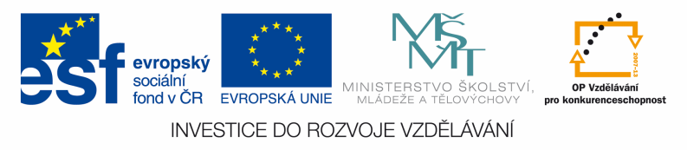
Zdroje surovin a jejich obnovitelnost
Číslo projektu | CZ.1.07/1.5.00/34.0762
Číslo materiálu | VY_32_INOVACE_MA_ZP_01
Název školy | Střední odborné učiliště a Středisko praktického vyučování s.r.o., Zádveřice č. 5, Zádveřice –Raková, 763 12
Autor | Ing. Josef Kůra
Tematický celek | Materiály
Ročník | 3. Ročník
Datum tvorby | Září 2012
Anotace
Materiál slouží pro výuku speciálních oborů, pro žáky oboru zednické práce. Prezentace obsahuje výklad zdrojů surovin a jejich obnovitelnost.

Slide 2
Zdroje surovin a jejich obnovitelnost
Zdroje na Zemi jsou různého charakteru. Jedná se o hlavně
o zdroje energetických surovin – ropa, uhlí, zemní plyn,
o zdroje materiálů pro výstavbu a průmysl – nerosty, minerály, rudy a dřevo.
Zdroje energie se dělí na:
zdroje obnovitelné - Obnovitelné zdroje jsou takové, kde použitím nedochází k vyčerpávání energie. Mají schopnost se při postupném spotřebovávání částečně nebo úplně obnovovat, a to samy nebo za přispění člověka (půda, voda, vzduch, živé organismy, energie vody, větru, Slunce, Země a energie biomasy)
zdroje neobnovitelné - spotřebováváním zanikají (nerostné suroviny: rudy, nerudné suroviny, fosilní paliva – rašelina, uhlí lignit, hnědé a černé, ropa, zemní plyn a radioaktivní suroviny – uran)
Přírodní stavební materiály:
Kámen, - písek, - hlína, - dřevo

Slide 3
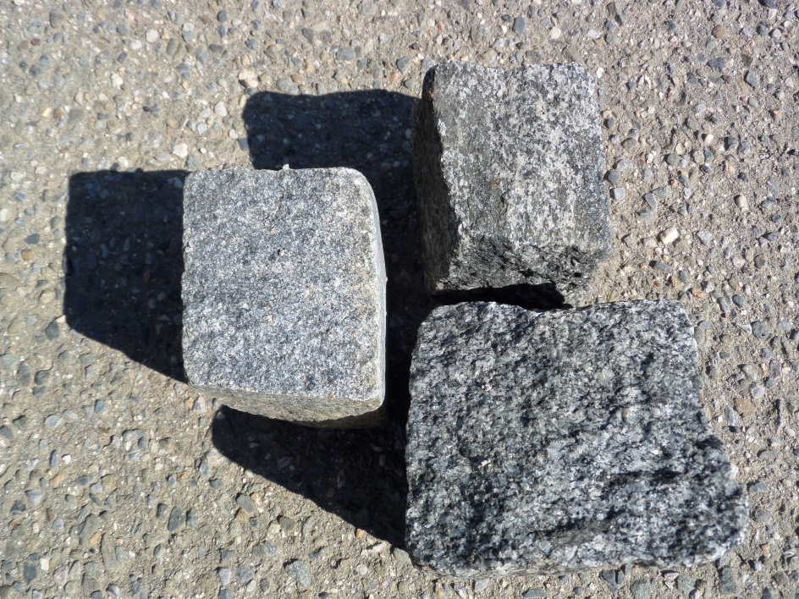
Zdroje surovin a jejich obnovitelnost
Přírodní kámen – hornina - po úpravě (např. drcením) je stavební materiál
Jednoduché horniny – skládají se pouze z jednoho nerostu – křemen, vápenec
Složené horniny – skládají se z několika nerostů – žula, čedič, pískovec
ŽULA
Podle vzniku dělíme kameny:
Vyvřelé – jsou sopečného původu – žula, čedič,
Usazené – vznikly navátím větrem nebo naplavením vodou a jejich následným zcelením vlivem povětrnostních podmínek – písek, pískovec, břidlice, travertin,
Přeměněné – vznikly z vyvřelých nebo usazených působením vysokých tlaků, teplotami, působením vodních par, plynů – mramor, porcelánové jaspisy

Slide 4
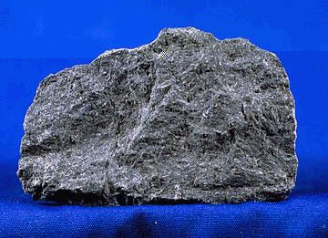
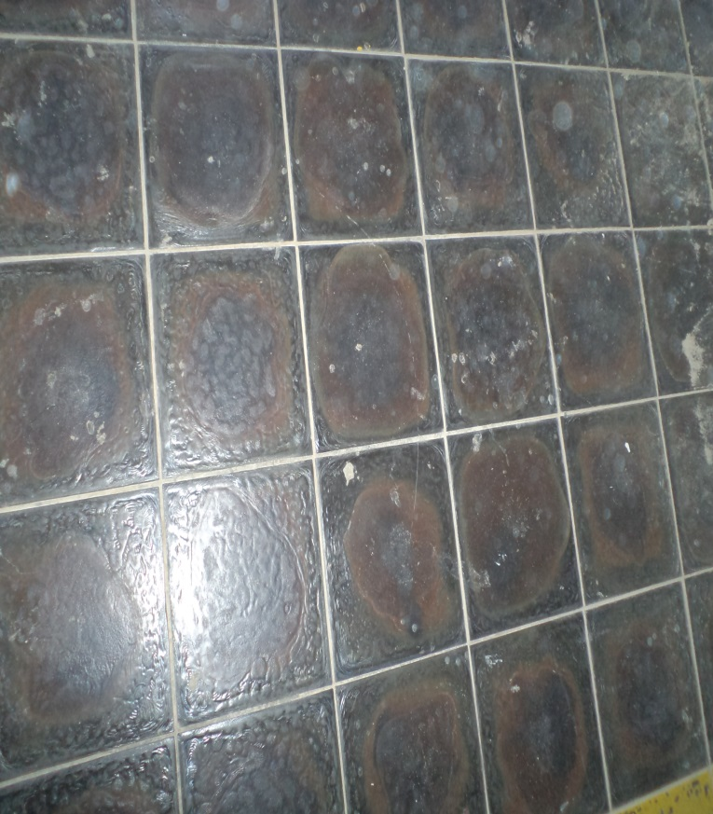
Zdroje surovin a jejich obnovitelnost
Horniny vyvřelé:
Žula – složení křemene, živce a slídy, použití – dlažební kostky, obkladové desky, zdivo, dlažba, drtí se na štěrk
Čedič – má černou barvu, jako jediný kámen se dá tavit, použití – dlaždice, vlákna pro výrobu izolace
ČEDIČ
ČEDIČOVÁ DLAŽBA
AUTOR NEZNÁMÝ. wikipedia.cz [online]. [cit. 7.9.2012]. Dostupný na WWW: http://upload.wikimedia.org/wikipedia/commons/0/08/BasaltUSGOV.jpg

Slide 5
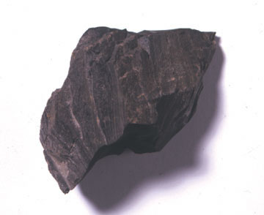
Zdroje surovin a jejich obnovitelnost
Horniny usazené:
Písek – nezpevněný kámen do velikosti 4 mm, písek říční, kopaný, používá se jako pojivo do malt a betonů
Pískovec – jedná se o zrnka křemene spojen tmelem, dobře se opracovává, nelze použít do betonu, používá se jako dlažba, schody, zdivo, sochařské práce
- Břidlice – dá se štípat na tenké desky, používá se jako krytina střech, obklady
JEANOT. wikipedia.cz [online]. [cit. 7.9.2012]. Dostupný na WWW: http://upload.wikimedia.org/wikipedia/commons/c/c5/ShaleUSGOV.jpg

Slide 6
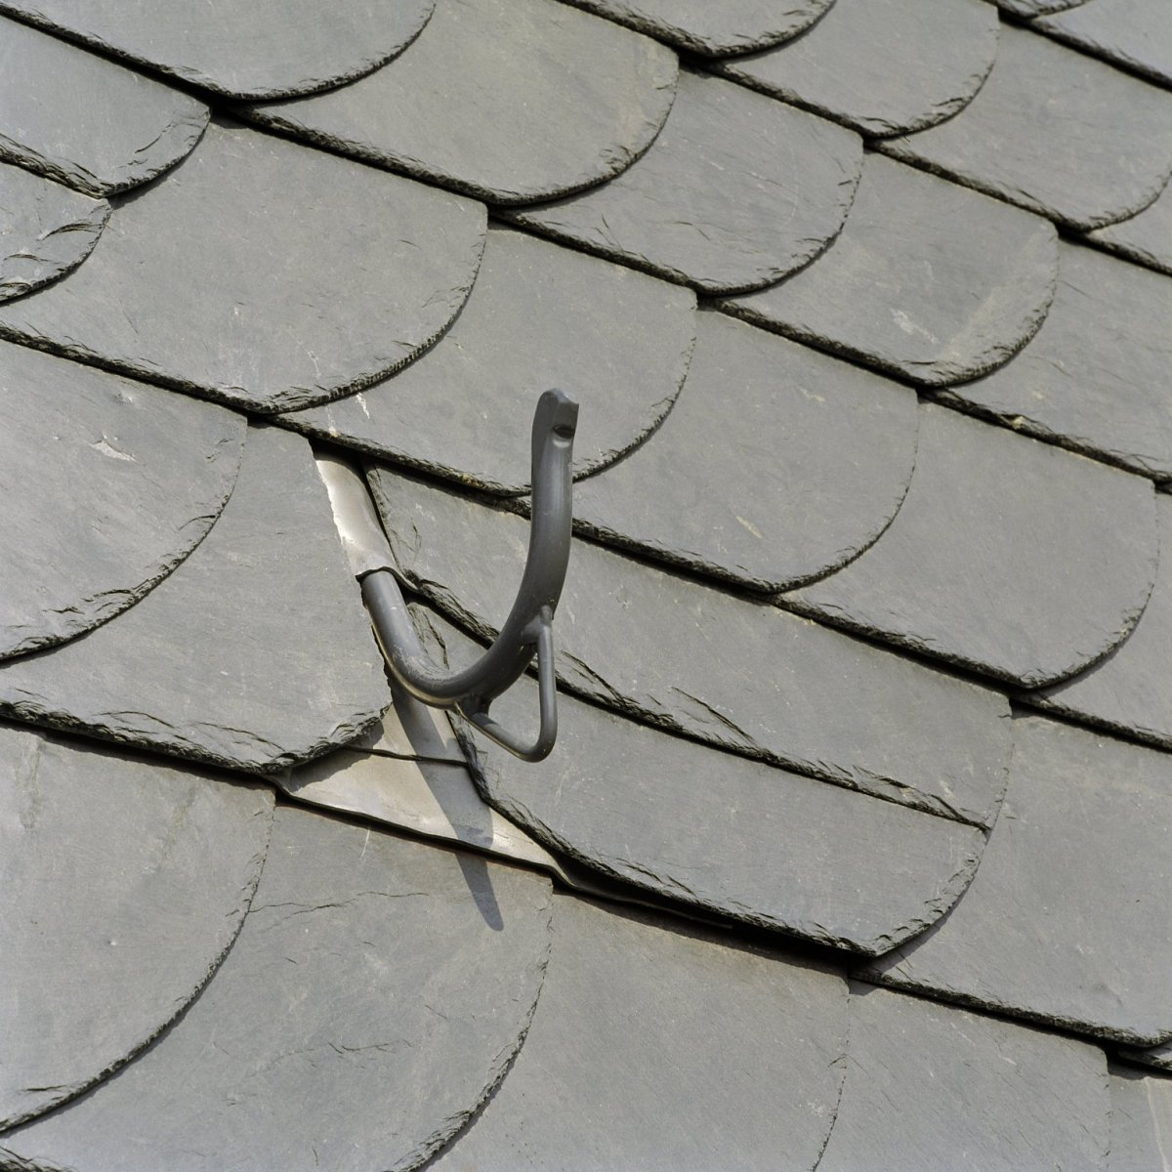
Zdroje surovin a jejich obnovitelnost
A.J. (TON) VAN DER WAL. www.wikipedia.cz [online]. [cit. 7.9.2012]. Dostupný na WWW: http://upload.wikimedia.org/wikipedia/commons/thumb/b/b1/Detail_van_dakleien_met_veiligheidshaak_-_%27s-Graveland_-_20396572_-_RCE.jpg/600px-Detail_van_dakleien_met_veiligheidshaak_-_%27s-Graveland_-_20396572_-_RCE.jpg

Slide 7
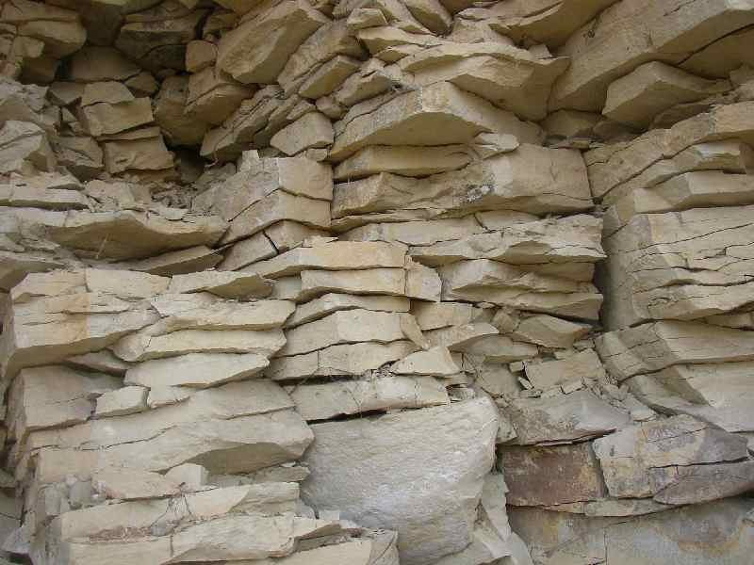
Zdroje surovin a jejich obnovitelnost
- Travertin – má velké póry, dá se leštit, používá se na obklady
Vápenec – matný, dá se leštit, používá se na obkladové desky, zdivo, dlažba, pro výrobu vápna a cementu, při výrobě železa, oceli, skla
- Sádrovec – má bílou barvu, použití na obklady, k výrobě sádry
Opuka – je složena z vápence, písku a jílu, dobře se láme na desky, použití na zdivo, obklady, škodí jí mráz a vlhko
OPUKA
MIAOW MIAOW. wikipedia.cz [online]. [cit. 7.9.2012]. Dostupný na WWW: http://upload.wikimedia.org/wikipedia/commons/thumb/0/04/PP_Opukovy_lom_u_Predni_Kopaniny_Praha_867.jpg/120px-PP_Opukovy_lom_u_Predni_Kopaniny_Praha_867.jpg

Slide 8
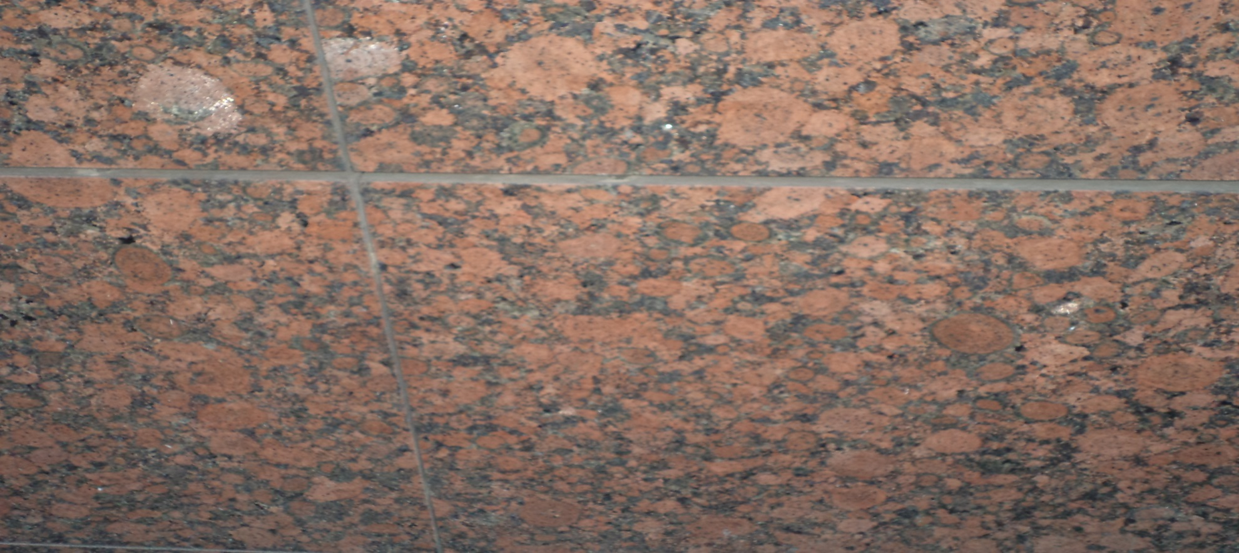
Zdroje surovin a jejich obnovitelnost
Horniny přeměněné
Mramor – je složen z vápence a dolomitu, pevný, tvrdý, velmi pěkně vypadá, používá se na obklady, dlažby, schody, sochařství
Porcelánový jaspis – používá se jako barevná drť do omítek

Slide 9
Zdroje surovin a jejich obnovitelnost
otázka: Patří přírodní kámen do obnovitelných zdrojů?
2. otázka: Který kámen se dá tavit?
NE
čedič
Použité zdroje: www.wikipedia.cz, vlastní zdroje

